Slide 1

SONHOS E VENTOS
Com qualquer força, é prenúncio de mudanças positivas ... Simbolizam pureza, limpeza, leveza e saúde. Significa que passará por uma fase importante da vida.
Se houve problemas recentes, será o momento de irem embora.
O Soneto que vem a seguir, revigora o modo de enxergar do poeta JORGE HUMBERTO, talvez esteja passando por um período de renovação, aderindo novos hábitos, criando novas relações de amizades e perpetuando as de outrora, vislumbrando, quem sabe uma paixão adormecida, quebrando antigos conceitos encontrando-se mais aberto e percepções. Assim, criou: BOLSINHOS AO VENTO
TONINHO VENDRAMINI
Escritor Cronista Historiador
Avanço
Automático

Slide 2

BOLSINHOS
AO
VENTO
Soneto do Renomado poeta Português
Jorge Humberto
realizado em sua cidade natal 05/12/21
Por sua decisão, o texto está escrito de acordo com a antiga ortografia.
Simbologia de sorte nas novas direções da vida, coragem de mudar de espírito, ligada à decisão ponderada e às boas escolhas

Slide 3

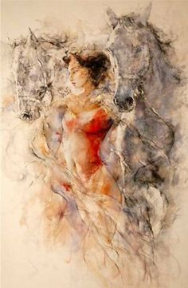
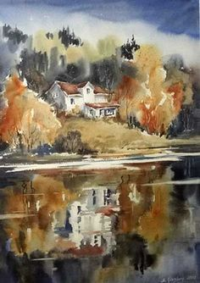

Na noite escura, que fui quem era?
Afirmar que a erva medra
Que meu nome esquecera
Jogando à água o lustre da pedra
É ter por resignação, à doença:
O ter por nome, o nome da crença.
Medra
Fazer crescer

Slide 4





Dizer que já me encontrei, é desejo;
Aonde não cresce ensejo:
Harmónica harmonia em solfejo
Quiçá de um almejado beijo -
Beijo; chamado do mar ao largo
Quando tudo já foi ultrapassado.
Solfejo
Conceito
de música

Slide 5
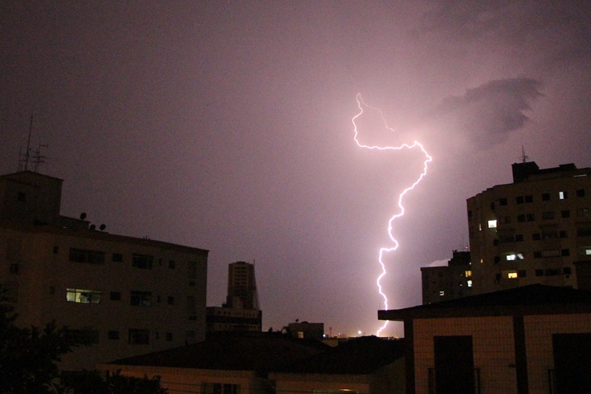

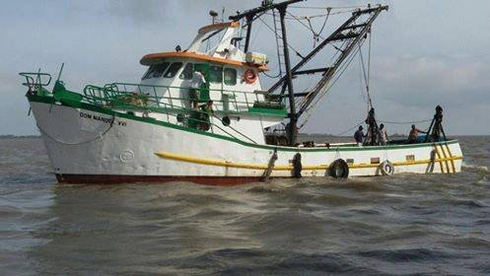
Mas, quando chove e
troa, a loa,
Que julgamos subtil, adiciona
Secretamente, e abotoa
(Simetricamente à Toa)
Os bolsinhos, que vão ao vento…
Sotavento - por oposição ao Barlavento!
Troa=Grande Estrondo Loa=Apologia ao Louvor
Sotavento
Lado do barco que recebe o vento
Barlavento = lado que solta o vento
Expressões utilizadas na região do Algarve em Portugal

Slide 6

Músicas de Fundo
Acervo Pessoal
Acompanhamento
Your Love Only
Aleoliah
Encerramento
Try to Remember
Andy Williams
CRIAÇÃO ROTEIRO
APRESENTAÇÃO
TONINHO VENDRAMINI
ACESSE MEUS ESPAÇOS CULTURAIS E TORNE-SE MEU SEGUIDOR
http://vendraminiletras.blogspot.com/
www.sergrasan.com/toninhovendraminislides/
PARTICIPAÇÕES:
    ASSOCIAÇÃO DOS POETAS E ESCRITORES DE JUNDIAÍ E REGIÃO
ACADEMIA NACIONAL DE LETRAS DO PORTAL DO POETA BRASILEIRO - ACADÊMICO 28

